Slide 1
استراتيجية : الطاولة المستديرة
خطوات الاستراتيجية
تقسيم الطلاب إلي مجاميع صغيرة
يختار المعلم طالب البداية من كل حلقة باستخدام قلم الرصاص والورقة
يطلب المعلم منهم تصميم مشروع أو خطوات عمل أو مشكلة لها عدة حلول أو موضوع معين
يبدأ طالب البداية بالكتابة وعندما ينتهي يبدأ الثاني والثالث وهكذا ويتناقشون بعد ذلك عن حلولهم ويصححون إن اقتضت الحاجة
يقيم المعلم النتائج بعد ذلك
في حالة وجود مجموعة لم تحل بشكل جيد أو لم تكن اجابتها مثالية فيعاد توزيع الطلاب بحيث يذهب كل طالب إلي مجموعة جديدة

Slide 2
الفصل الخامس
الدرس 1
الدرس 2
اختبار الفصل
الدرس 3
الدرس 4
الدرس 5

Slide 3
مقدمة فى المتجهات
الكمية المتجة
هى كمية لها طول واتجاة مثل السرعة المتجة لكرة
يكون المتجه فى الوضع القياسى اذا كانت نقطة بدايتة نقطة الاصل
ويمكن تمثيل المتجهات هندسيا بمعرفة كلا من :-
وهى الزاوية التى يصنعها المتجه مع المحور الافقى محور x
اتجاه المتجة
وتمثل بطول القطعة المستقيمة من نقطة الاصل وتعطى بمقياس رسم
طول المتجة

Slide 4
مثـــــــال
حدد الكميات المتجهة والكميات القياسية (العددية ) فى كل مما يأتى:-
Notes:
4

Slide 5
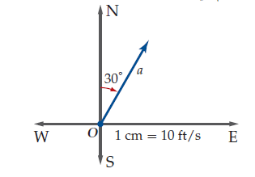
تمثيل المتجهات هندسيا
المنقلة
المسطرة
الادوات الهندسية المستخدمة
ملحوظة هامة:- يجب تحديد مقياس الرسم المناسب لرسم المتجة ويكون تقديريا حسب طول المتجة
مثال
Notes:
5

Slide 6
ايجاد المحصلة لمتجهين
ولايجاد المحصلة لمتجهين نستخدم اما قاعدة المثلث او قاعدة متوازى الاضلاع كما يأتى:-
Notes:
6

Slide 7
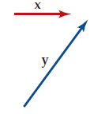
ضرب المتجه في عدد حقيقي
ويتحدد اتجة المتجة تبعا لاشارة العدد الحقيقى المضروب فية كالاتى:
مثال
أرسم المتجة حيث x , y متجهان كما فى الشكل المجاور
الخطوة الاولى أعد كتابة المتجه على صورة جمع متجهين
الخطوة الثانية :- مثل كلا من المتجهين الناتجين مع ملاحظة ان الاشارة السالبة تعبى الاتجاة المعاكس
Notes:
7

Slide 8
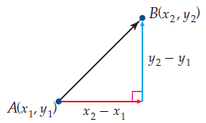
المتجهات في المستوي الإحداثي
الصورة الاحداثية للمتجة
مثال
Notes:
8

Slide 9
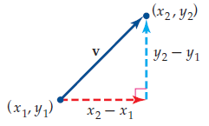
طول المتجه في المستوي الإحداثي
مثال
Notes:
9

Slide 10
العمليات علي المتجهات
ضرب متجهين
طرح متجهين
جمع متجهين
ويمكننا من خلال القواعد الاتية للجمع والطرح والضرب اجراء تلك العمليات على المتجهات
مثال
Notes:
10

Slide 11
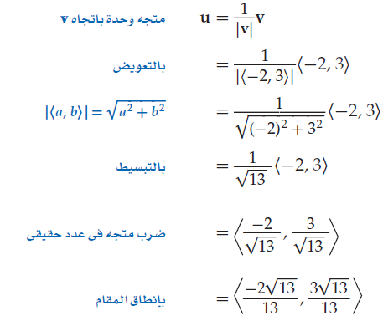
متجهات الوحدة
متجة الوحدة:- هو متجة طولة 1ويرمز لة بالرمز u حيث
مثال
ملحوظة
Notes:
11

Slide 12
مثال
Notes:
12

Slide 13
الصورة الاحداثية للمتجه
ويمكن كتابة الصورة الاحداثية للمتجة بدلالة كالاتى
مثال
الحل
ويمكننا ايجاد زاوية اتجاة المتجة مع المحور Xالموجب كالاتى
مثال
الحل
Notes:
13

Slide 14
الضرب الداخلي لمتجهين في المستوي الإحداثي
ملحوظة:- اذا كان حاصل ضرب متجهين يساوى صفرا فنهما يكونان متعامدان
خصائص الضرب الداخلى
Notes:
14

Slide 15
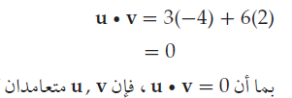
مثال
مثال
Notes:
15

Slide 16
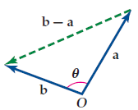
الزاوية بين متجهين
مثال
Notes:
16

Slide 17
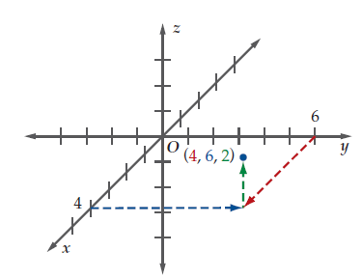
العمليات على المتجهات فى الفضاء
خطوات تعيين نقطة فى الفضاء
تتمثل النقطة فى الفضاء بثلاثيات مرتبة من الاعداد الحقيقية(X .Y.Z)كالاتى:-
(أولا):- نعين النقطة (X .Y.) (ثانيا)نتحرك لاعلى او لاسفل موازين لمحورZحسب المسافة المعطاة
مثال
Notes:
17

Slide 18
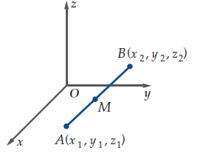
قانونا المسافة و نقطة المنتصف في الفضاء
القانونان يشبهان قانونا المسافة ونقطة المنتصف فى المستوى الاحداثى ويعطى بالقاعدة الاتية:-
ويتضح ذلك من الشكل الاتى
Notes:
18

Slide 19
التعبير عن المتجهات فى الفضاء جبريا
الصورة الاحداثية لقطعة مستقيمة فى الفضاء
وتتم بطرح احداثيات نقطة البداية من احداثيات نقطة النهاية
Notes:
19

Slide 20
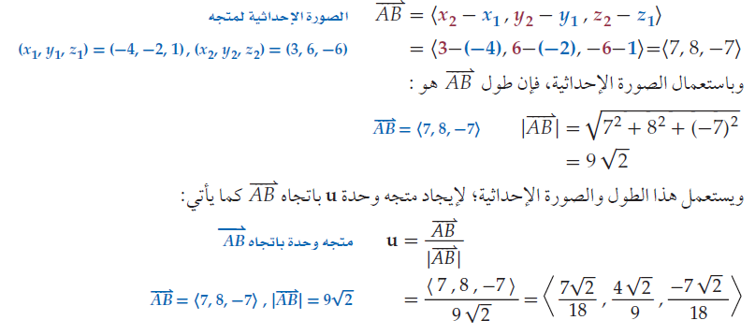
مثـــــال
Notes:
20

Slide 21
العمليات علي المتجهات في الفضاء
ضرب متجهين
طرح متجهين
جمع متجهين
ويمكننا من خلال القواعد الاتية للجمع والطرح والضرب اجراء تلك العمليات على المتجهات
مثال
Notes:
21

Slide 22
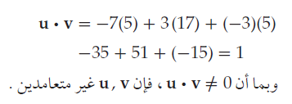
الضرب الداخل و المتجهات المتعامدة في الفضاء
مثال
ولايجاد الزاوية بين متجهين فأننا نطبق القاعدة الاتية
مثال
Notes:
22

Slide 23
الضرب الاتجاهي للمتجهات في الفضاء
يرمز لة بالرمز
الضرب الاتجاهى هو متجة وليس عددا
يكون عموديا على المستوى
ويعطى بالقاعدة الاتية
مثال
Notes:
23

Slide 24
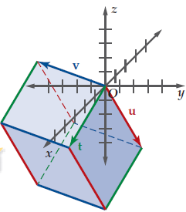
الضرب القياسي لثلاثيات
الضرب القياسى للثلاثيات يمثل حجم متوازى السطوح والتى تكون المتجهات هى احرف متجاورة فية ويعطى بالقاعدة الاتية:-
مثال
Notes:
24

Slide 25
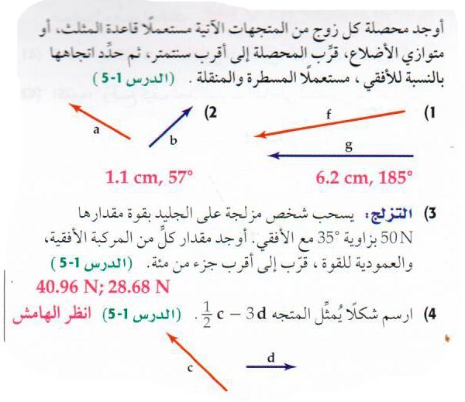
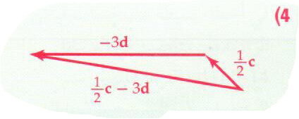
اختبار منتصف الفصل
Notes:
25

Slide 26
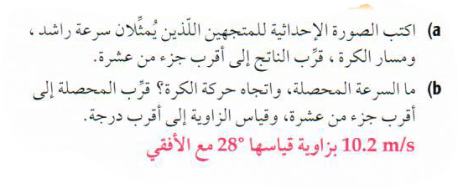
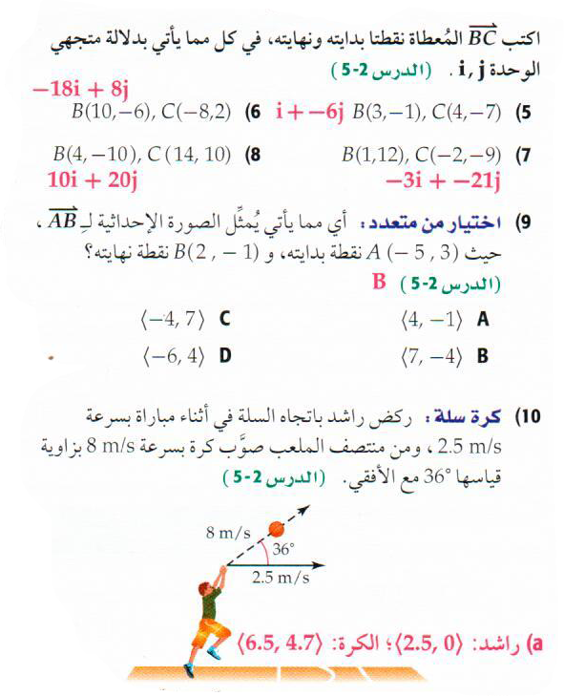
Notes:
26

Slide 27
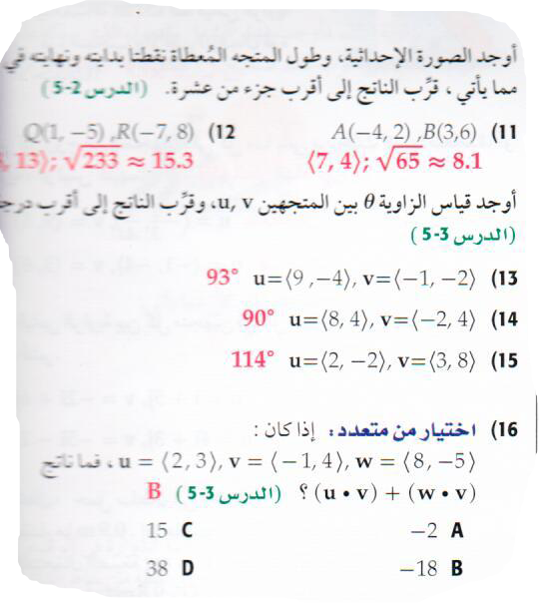
Notes:
27

Slide 28
Notes:
28

Slide 29
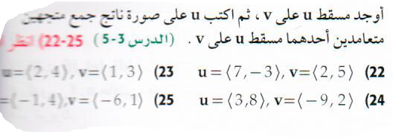
Notes:
29

Slide 30
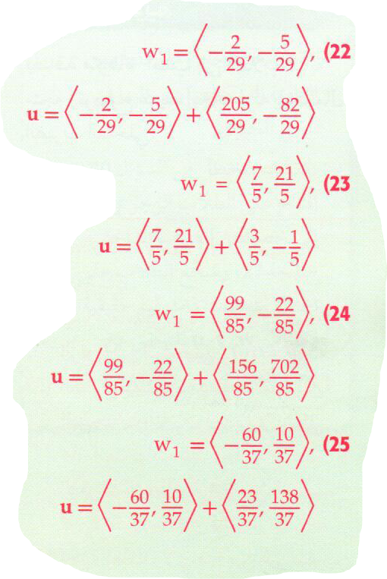
Notes:
30

Slide 32
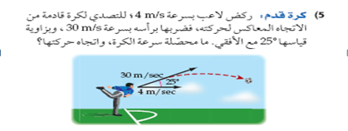

Slide 34
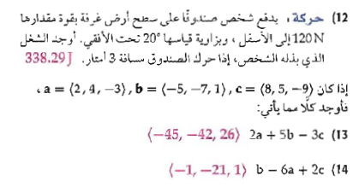
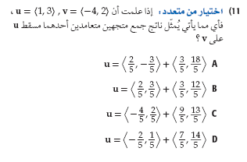
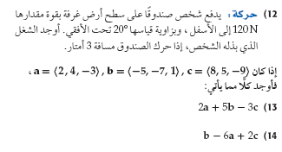
الرئيسية

Slide 35
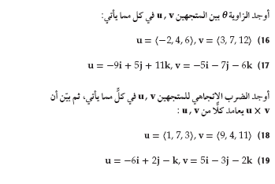
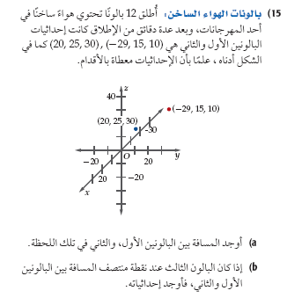

Slide 36
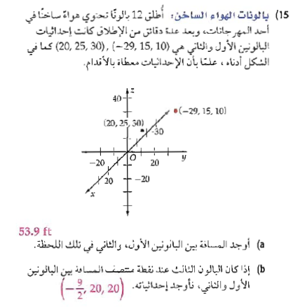
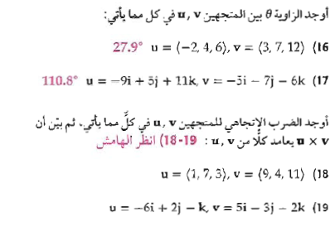

Slide 37
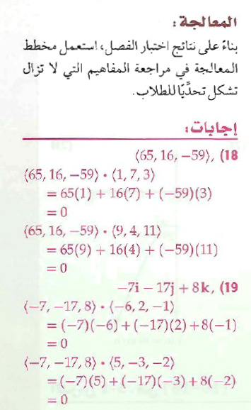
إجابات

